Slide 1


В.Н. ВАСЮКОВ
НОВОСИБИРСКИЙ ГОСУДАРСТВЕННЫЙ ТЕХНИЧЕСКИЙ УНИВЕРСИТЕТ
ЦИФРОВАЯ ОБРАБОТКА СИГНАЛОВ
2020

Slide 2
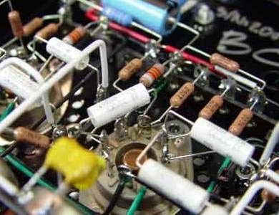
Обработка сигналов – совокупность операций, направлен- ных на наиболее эффективную передачу, хранение и извлечение информации.
Первые устройства обработки сигналов были аналоговыми, т.е. оперировали сигналами непрерывного времени и сводились к фильтрации, умножению частоты, модуляции, детектированию и преобразованию частоты (переносу спектра).
2
Недостатки аналоговых устройств – дрейф параметров, производственный разброс,
необходимость настройки устройства после сборки и др.

Slide 3
Согласованная фильтрация выполнялась с помощью ЛЗ на ПАВ. Активно использовались операционные усилители для выполнения операций суммирования, дифференцирования, интегрирования, функциональных преобразований (логарифмирование и т.п.).
3
20–30-е годы XX в. – в работах Х. Найквиста и В.А. Котельникова была доказана возможность взаимно-однознач-ного представления аналогового сигнала с ограниченной полосой частот последовательностью его значений (отсчётов), взятых через определенные промежутки времени.
50–60-е годы – универсальные ЦВМ стали применяться для цифрового моделирования аналоговых устройств и систем; были разработаны основы цифровой фильтрации.

Slide 4
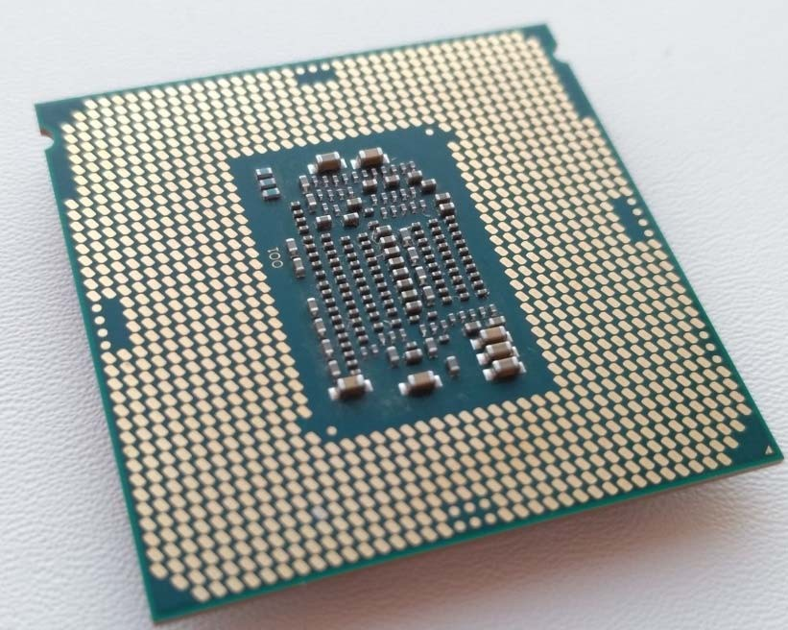
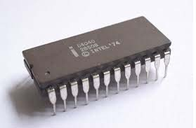
1965 год – открытие класса эффективных («быстрых») алгоритмов дискретного преобразования Фурье (алгоритм Кули– Тьюки, James William Cooley, John Wilder Tukey)
1971 год – появление первого микропроцессора Intel 4040; тем самым были созданы предпосылки цифровой обработки сигналов в реальном времени.
Intel 4040
4
Intel core i7 7700

Slide 5
Преимущества ЦОС перед аналоговой обработкой:
принципиальная возможность реализации практически любых алгоритмов обработки (в аналоговой технике могут быть реа- лизованы далеко не всякие алгоритмы); развитие элементной
базы обеспечивает реализуемость все более широкого класса алгоритмов обработки в реальном масштабе времени;
потенциально сколь угодно высокая точность реализации
алгоритмов, определяемая разрядностью;
принципиальная возможность безошибочного воспроизведе- ния сигналов при передаче, копировании и хранении; вероят- ность безошибочного воспроизведения может быть повышена
на основе помехоустойчивого кодирования, которое приме- нимо только к цифровым сигналам;
5

Slide 6
принципиальная стабильность алгоритмов ЦОС (отсутствие дрейфа параметров вследствие старения элементов или влияния среды);
возможность практически мгновенного изменения алгорит- мов ЦОС при необходимости (например, обновления);
возможность изменения алгоритмов ЦОС в зависимости от
свойств сигналов и помех (адаптации).
Недостатком ЦОС является ограниченное быстродействие устройств, недостаточное (пока) для обработки сигналов на СВЧ (выше 5–10 ГГц). Эта граница непрерывно отодвигается.

Slide 7

Дискретный сигнал.
Математическая модель дискретного сигнала –
последовательность
x[n], где n принимает значения из дискретного множества,
функция x[⋅] может принимать значения из непрерывного множества вещественных или комплексных чисел, или множества векторов (обработка ПВС или цветных изображений).
7

Slide 8
В радиотехнике и связи обычно дискретный сигнал получается путём дискретизации аналогового сигнала.
Согласно теореме отсчётов (Котельникова), аналоговый сигнал x_{a} (t) со спектром, лежащим в полосе (− F_{в} , F_{в} ), может быть без потерь информации заменён последовательностью
x[n] = x_{a} (nT_{d} ) мгновенных значений (отсчётов), измеренных
через промежутки времени T_{d} < 1/ 2F_{в} . Это значит, что ана- логовый сигнал может быть восстановлен по его отсчётам Частота дискретизации F_{d} = 1/ T_{d} – количество отсчётов в секунду.
8

Slide 9
Многие последовательности изначально являются дискрет- ными. Но если возникает надобность, любой последовательности можно сопоставить аналоговый сигнал с финитным спектром, из которого она могла бы быть получена путем дискретизации.
В дальнейшем предполагается, что аргумент n последова- тельности x[n] принимает целые значения от −∞ до +∞ ( обо-
значается n = −∞, +∞). Чтобы отличать дискретный аргумент от непрерывного, принято заключать его в квадратные скобки.
Цифровой сигнал – дискретный сигнал, квантованный по уровню, т.е. последовательность, принимающая значения из дис кретного (к тому же, как правило, конечного) множества.
9

Slide 10
МАТЕМАТИЧЕСКИЕ ОСНОВЫ ЦОС
Элементарные операции
Результатом сдвига последовательности x[n] по времени на m отсчётов вправо является новая последовательность y[n], которая в момент n + m принимает то же значение, что последовательность x[n] в момент n . Таким образом, при любом n
y[n + m] = x[n] или y[n] = x[n − m].
Последовательность y[n] является результатом обращения x[n] по времени, если при любом n значение y[−n] = x[n], поэтому y[n] = x[−n].
10

Slide 11


Элементарные последовательности
1. δ -Последовательность, определяемая выражением
Такая же последовательность, задержанная на k шагов
описывает выделение определённого (m -го) отсчёта последовательности

Slide 12

2. Единичная ступенчатая последовательность
Очевидны соотношения
– дискретные аналоги известных формул

Slide 13
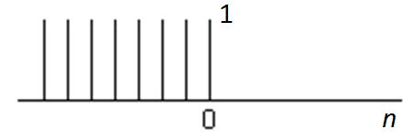
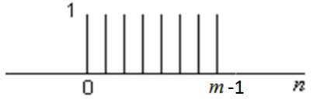
запись вида
означает, что последовательность правосторонняя, или каузальная
Аналогично для обозначения левосторонних последовательностей используется множитель
Комбинация вида
позволяет компактно описать последовательность

Slide 14
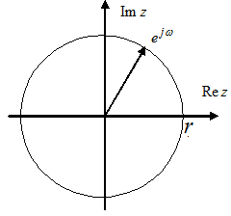

3. Экспоненциальная последовательность
– комплексное число
может быть представлена в виде
При вещественная экспоненциальная последовательность (геом. прогрессия) получается при

Slide 15
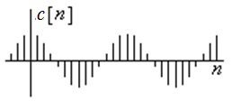
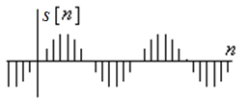
При
вещественная и мнимая части
Вещественная величина
имеет смысл круговой частоты

Slide 16
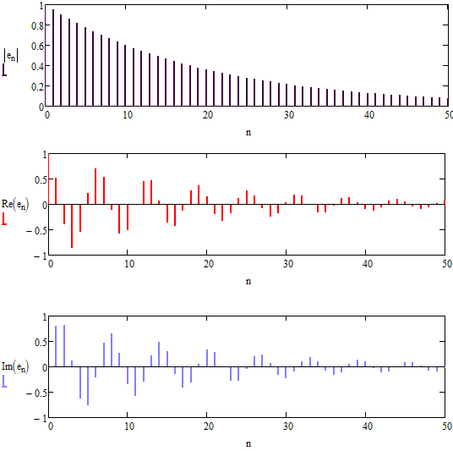
Экспоненциальная комплексная последовательность более общего вида
вещественная и мнимая части
При убывают

Slide 17
Последовательность является периодической, если
при некотором целом N и любом n.
Наименьшее значение N, при котором равенство выполняется, называется периодом.
Дискретные косинусоида и синусоида могут быть непериодическими. Условие периодичности
возможно только если при некотором целом k

Slide 18
Чтобы изучать последовательности с общих позиций, необходимо ввести математическую модель.
Удобной для изучения алгебраической моделью множества последовательностей является линейное (векторное) пространство.
Пространство последовательностей
Линейное пространство – это, по определению, множество M элементов, называемых векторами, обладающее следующими свойствами:

Slide 19
Условия а1 – а4 известны в алгебре, как аксиомы коммутативной (а́белевой) группы.

Slide 20
Множество М – линейное (векторное) пространством
над полем

Slide 21
Множество M вещественных последовательностей вида
с операциями сложения и умножения на вещественное число (скаляр) удовлетворяет всем перечисленным условиям, значит, образует линейное (векторное) пространство над полем вещественных чисел.
Аналогично множество комплексных последовательностей образует векторное пространство над полем
комплексных чисел. В дальнейшем для общности рассматривается именно это пространство.

Slide 22
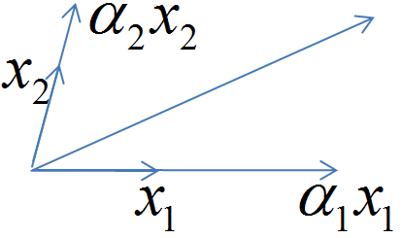
Линейная комбинация
Поскольку определены суммирование последовательностей и умножение последовательности на скаляр, то определена взвешенная сумма (линейная комбинация)
для любой совокупности векторов
со скалярными (весовыми) коэффициентами

Slide 23
Линейная оболочка
Если зафиксировать векторы
то получаемые при всевозможных наборах
линейные комбинации образуют линейную оболочку совокупности векторов
которую принято обозначать
Например, линейная оболочка двух (неколлинеарных) векторов на плоскости – это вся плоскость.
Линейная оболочка трёх (не лежащих в одной плоскости) векторов – это трёхмерное пространство.

Slide 24
Линейная независимость
Множество векторов
линейно независимо, если никакой из векторов данного множества нельзя представить в виде линейной комбинации остальных; иначе говоря, равенство
возможно только при
Линейная оболочка множества K линейно независимых векторов (последовательностей) из M образует
K - мерное подпространство пространства M

Slide 25
Базис пространства
Базис
– множество векторов из пространства М такое, что любой вектор из М можно записать как линейную комбинацию базисных векторов
Число K называется размерностью пространства М,
Если в пространстве М можно найти сколько угодно линейно независимых векторов, то пространство бесконечномерно

Slide 26
Базис Га́меля — множество векторов в линейном пространстве, таких, что любой вектор пространства может быть представлен в виде некоторой их конечной линейной комбинации (полнота базиса), и такое представление для любого вектора единственно.
Пример: В пространстве всех многочленов над полем один из базисов Гамеля составляют степенные функции:
Базис Шаудера — множество векторов в топологическом векторном пространстве, таких, что любой вектор пространства может быть единственным образом представлен в виде сходящегося ряда

Slide 27


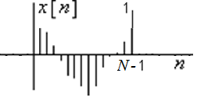
Пример. Для множества (пространства) последовательностей вида базис можно задать, например, в виде следующего набора векторов

Slide 28

Пример. Один из возможных базисов для пространства
последовательностей бесконечной длины
Легко видеть, что любой конечный набор базисных последовательностей линейно независим. Пространство бесконечномерно.

Slide 29
Метрика
Метрика должна удовлетворять следующим очевидным свойствам расстояния, формулируемым в виде аксиом

Slide 30
Метрику можно задать многими способами, например:

Slide 31
Норма
должна удовлетворять следующим очевидным свойствам
Норму, как и метрику, можно ввести различными способами.
Для аналоговых сигналов чаще всего применяется норма

Slide 32
Для дискретных сигналов часто используется норма
Кроме того, иногда используется норма
Пространство с заданной на нём нормой называется нормированным.

Slide 33
Сравнивая аксиомы метрики и нормы, нетрудно заметить их сходство. Поэтому, в частности, всегда можно (но не обязательно) метрику определить как норму разности векторов:

Slide 34
Скалярное произведение
Это функционал, удовлетворяющий условиям (аксиомам):
Учитывая а) и б), можно записать

Slide 35
Из условия
следует, что через скалярное произведение можно задать норму
далее определить метрику как норму разности векторов. Если полученное таким образом пространство полно (то есть вместе с любой сходящейся последовательностью векторов содержит предел этой последовательности), то оно называется гильбертовым пространством. Отметим, что в конечномерном случае гильбертово пространство является евклидовым. Таким образом, гильбертово пространство – это обобщение евклидова пространства на бесконечномерный случай.

Slide 36
В пространстве последовательностей скалярное произведение определяется выражением
− пространство последовательностей ограниченной энергии, для которых

Slide 37
Неравенство Коши–Буняковского–Шварца
Если , последовательности ортогональны
по существу, означает, что косинус угла между векторами не превосходит по модулю единицы.

Slide 38
Закон Стиглера об эпонимии (англ. Stigler's law of eponymy) — это эмпирическое наблюдение, описанное профессором статистики Стивеном Стиглером в его одноимённой статье 1980 года^{[1]}. В простейшей формулировке он гласит: «Никакое научное открытие не было названо в честь первооткрывателя» (англ. No scientific discovery is named after its original discoverer). Сам Стиглер считал, что первооткрывателем закона был Роберт Мертон, таким образом, закон Стиглера применим к самому себе.
Английский физик Майкл Берри назвал этот эпонимический принцип «принципом Арнольда», дополнив его ещё вторым. Принцип Берри: Принцип Арнольда применим к самому себе (то есть был известен и раньше).
Правило Лопиталя открыл Бернулли, Америку – Колумб (якобы), дельта-функцию Дирака применял ещё Фурье, постоянную Планка ввёл Эйнштейн, а постоянную Больцмана – Планк, и т.д. ☺

Slide 39
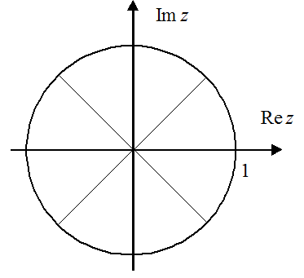
Пример

Slide 40
Пространство
последовательностей ограниченной энергии, снабженное скалярным произведением
порождающим норму
и метрику
полно в этой метрике и, следовательно, является гильбертовым

Slide 41
Базисы пространства последовательностей
как найти коэффициенты для представления произвольного вектора в заданном базисе?
произвольный базис
сопряженный базис
должен удовлетворять условию

Slide 42
Найдем скалярное произведение произвольного вектора
и вектора из сопряженного базиса
Таким образом, получаем формулу для коэффициентов

Slide 43
Особенно удобно, если все векторы базиса попарно ортогональны и имеют норму, равную 1. Такие базисы называются ортонормальными (ортонормированными).
Формула для коэффициентов

Slide 44
Процедура Грама–Шмидта
Пусть в гильбертовом пространстве задана совокупность
линейно-независимых векторов
Введем вспомогательную совокупность векторов
1-й шаг:
2-й шаг:

Slide 45
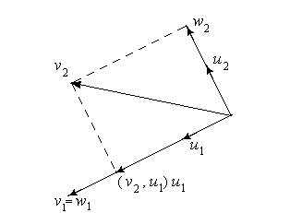
1-й шаг:
2-й шаг:
3-й шаг:

Slide 46
Полнота базиса
Если базис полон, то в данном пространстве не существует векторов, ортогональных всем векторам базиса. Полнота базиса означает, что взяв достаточно большое, но конечное число N базисных векторов, можно аппроксимировать данный вектор с любой заданной точностью конечной суммой
Представление
произвольной последовательности относительно ортонормального полного базиса
называется обобщённым рядом Фурье

Slide 47
Равенство Парсеваля

Slide 48
Обобщение равенства Парсеваля
Равенство Парсеваля, в частности, позволяет пользоваться понятиями нормы и скалярного произведения последовательностей, представленных в ортонормальном полном базисе, не конкретизируя вид этого базиса.
Для полного ортонормального базиса справедливо неравенство Бесселя

